Slide 2
Studená kuchyně
vypracovala: Mgr. Martina Čermáková

Slide 3
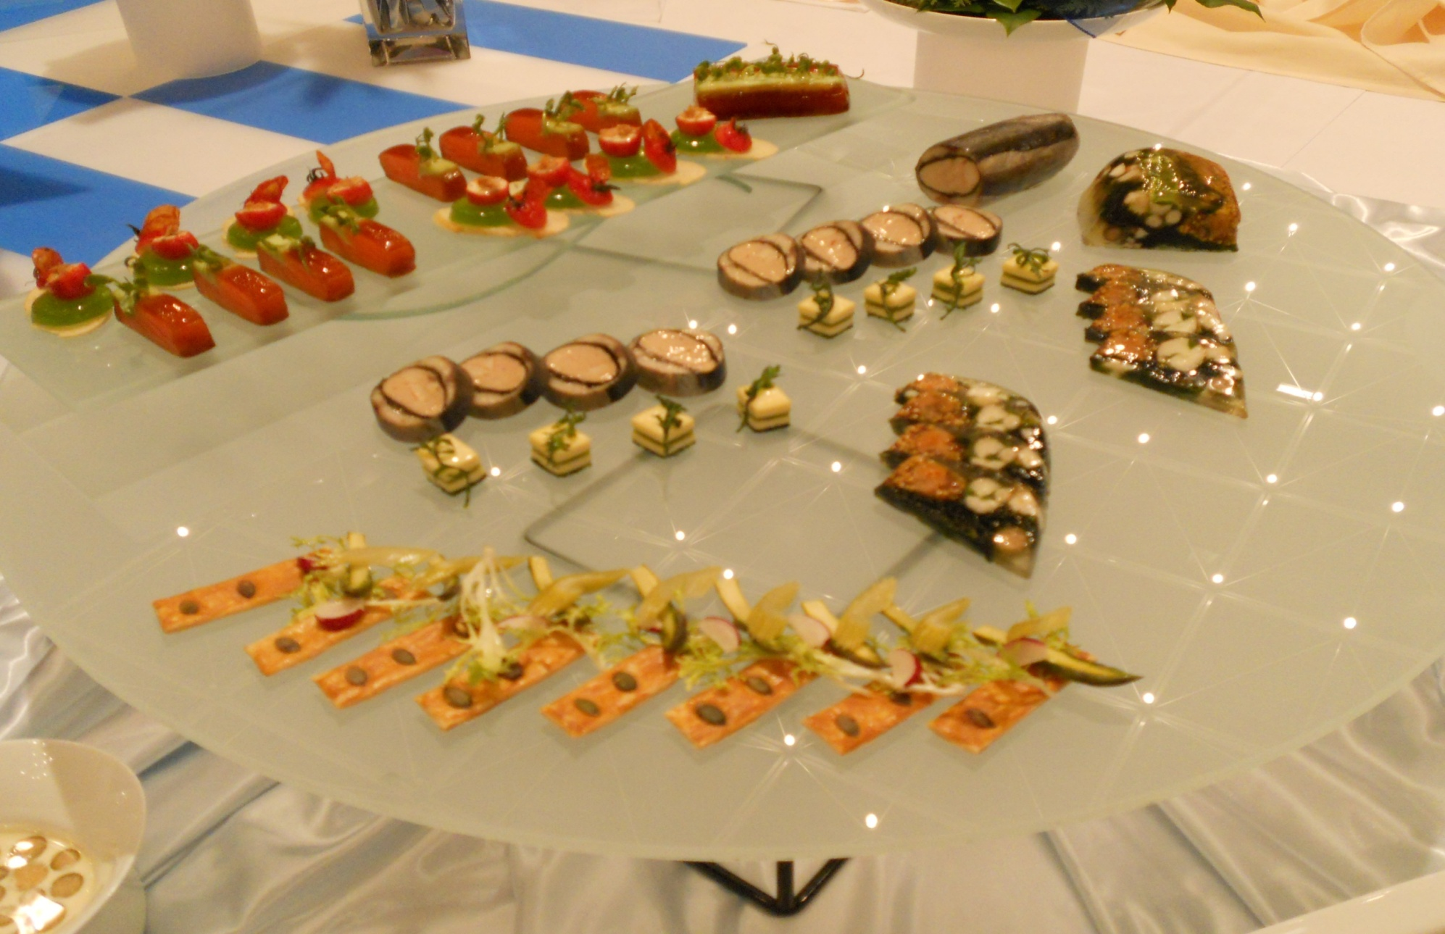
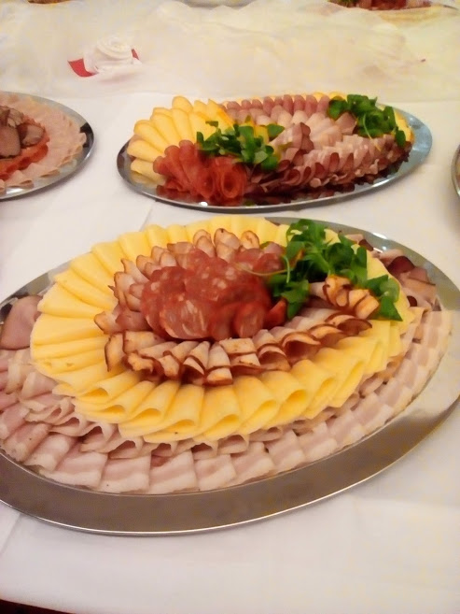

Slide 4
Studená kuchyně
je mnohostranná,
je oblíbená a rozmanitá,
používáme čerstvé suroviny, velké množství zeleniny a ovoce.

Slide 5
Studená kuchyně
dbáme na dodržování hygienických předpisů,
většina surovin se tepelně neupravuje,
výrobky můžeme podávat v kteroukoli denní dobu.

Slide 6
Rozdělení studené kuchyně
restaurační,
hotelová,
catering – stravování poskytované na vzdáleném místě.

Slide 7
Rozdělení studené kuchyně
základní výrobky – majonéza, aspik, pěny, másla, pomazánky,
saláty – jednoduché, složité, kombinované,
studené předkrmy – restaurační, hotelové, cateringové,
omáčky, dipy, dresinky.

Slide 8
Rozdělení výrobků studené kuchyně
základní výrobky studené kuchyně,
saláty,
studené předkrmy,
koktejly,
studené pokrmy,
chlebíčky, chuťovky, kanapky,
studené mísy, nářezy, galantiny.

Slide 9
Základní výrobky studené kuchyně
ASPIK
zahřejeme zeleninový vývar s octem, vychladíme na 60°C, přidáme nabobtnalou želatinu, zahřejeme, pozor nesmí vařit. Vývar nesmí být dochucený, kalný, mastný.
použití –studené předkrmy, glazírování (leštění) předkrmů.

Slide 10
Výrobky s aspikem

Slide 11
Želatina je průmyslově vyráběná
Želatina je beztvárná hmota, bez pachu, která nabobtná ve vodě, když je smíchána s horkou vodou vytvoří hmotu, která se po vychladnutí změní na aspik.
Je to živočišná bílkovina se schopností "želírovat„.
Získává se z kolagenu, bílkoviny obsažené v kůži a kostech živočichů,
ze kterých se dlouhým vařením extrahuje.
Na trh se dodává ve formě plátků nebo prášků.

Slide 12
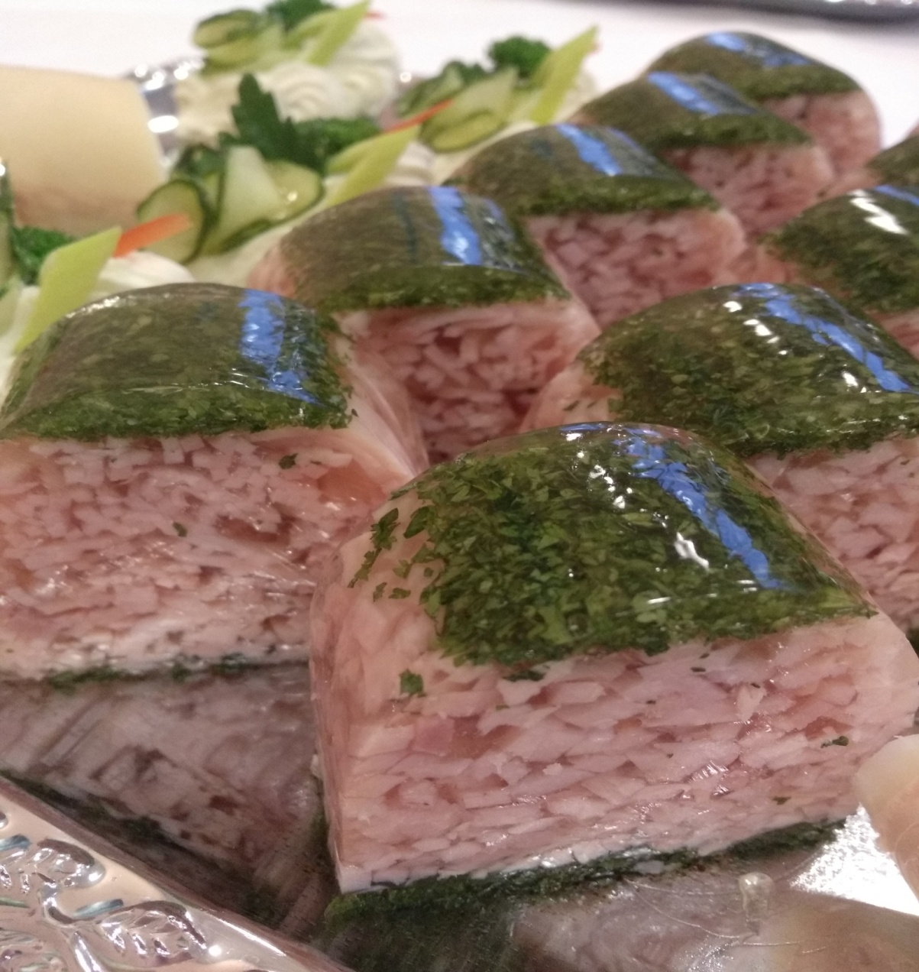
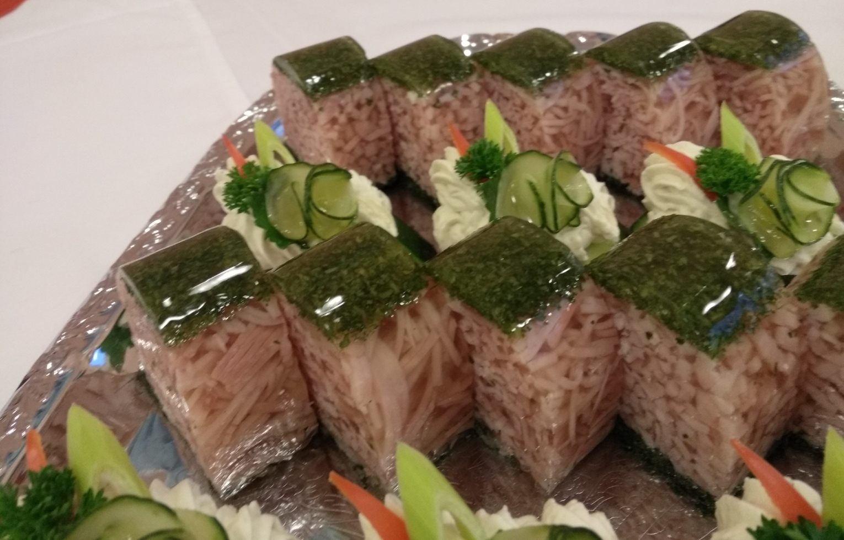
Šunka v aspiku

Slide 13
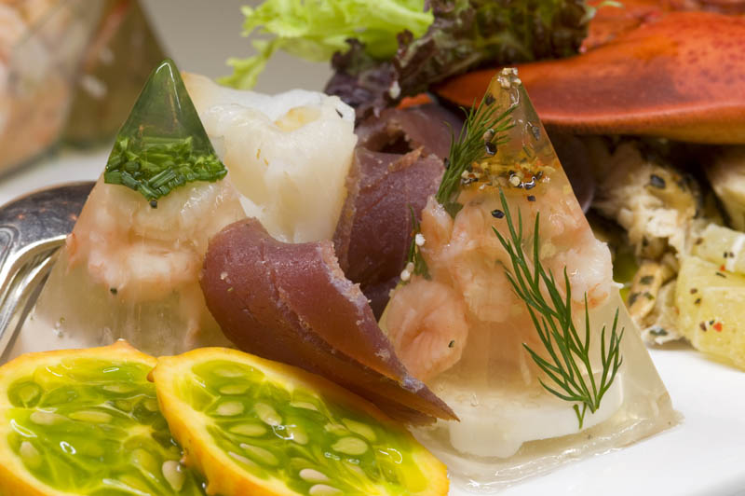
Krevety v aspiku

Slide 14
Rosol
připravuje se z vepřových kůží a nožiček, které uvaříme a vývar necháme ztuhnout.
Podle použití vývar dochutíme.
Použití – huspeniny, tlačenky.

Slide 15
Rosol

Slide 16
Huspenina
lidově – sulc
kolena, hlavy, nožičky uvaříme s divokým kořením, zvlášť uvaříme kůže. Uvařené maso zbavíme kostí nakrájíme na kostičky, kůže pomeleme nebo nakrájíme na kostičky, vše smícháme a dáme zpět do vývaru, dochutíme soli, mletým pepřem, zavaříme.
První způsob:
přidáme vařenou kořenovou zeleninu, sterilované okurky nakrájené na kostičky, můžeme přidat i uvařené vejce. Plníme do formiček a necháme ztuhnout.

Slide 17
Huspenina
Druhý způsob:
Do formičky dáme na dno plátky vařeného vejce, vařenou kořenovou zeleninu, zalijeme rosolem, necháme ztuhnout, přidáme sterilované okurky nakrájené na kostičky, necháme ztuhnout, přidáme uvařené nakrájené maso, zalijeme rosolem, necháme ztuhnout.

Slide 18
Majonéza
Majonéza – žloutky a olej šleháme do zhoustnutí, dochutíme, solí a octem.
Při přípravě majonézy:
dbáme na teplotu oleje a žloutků, pokud je teplota rozdílná, majonéza se srazí
dáváme pozor na správný poměr žloutků a oleje.
Dodržujeme hygienické zásady.
Použití: studené omáčky, na spojení salátů, zdobení.

Slide 19
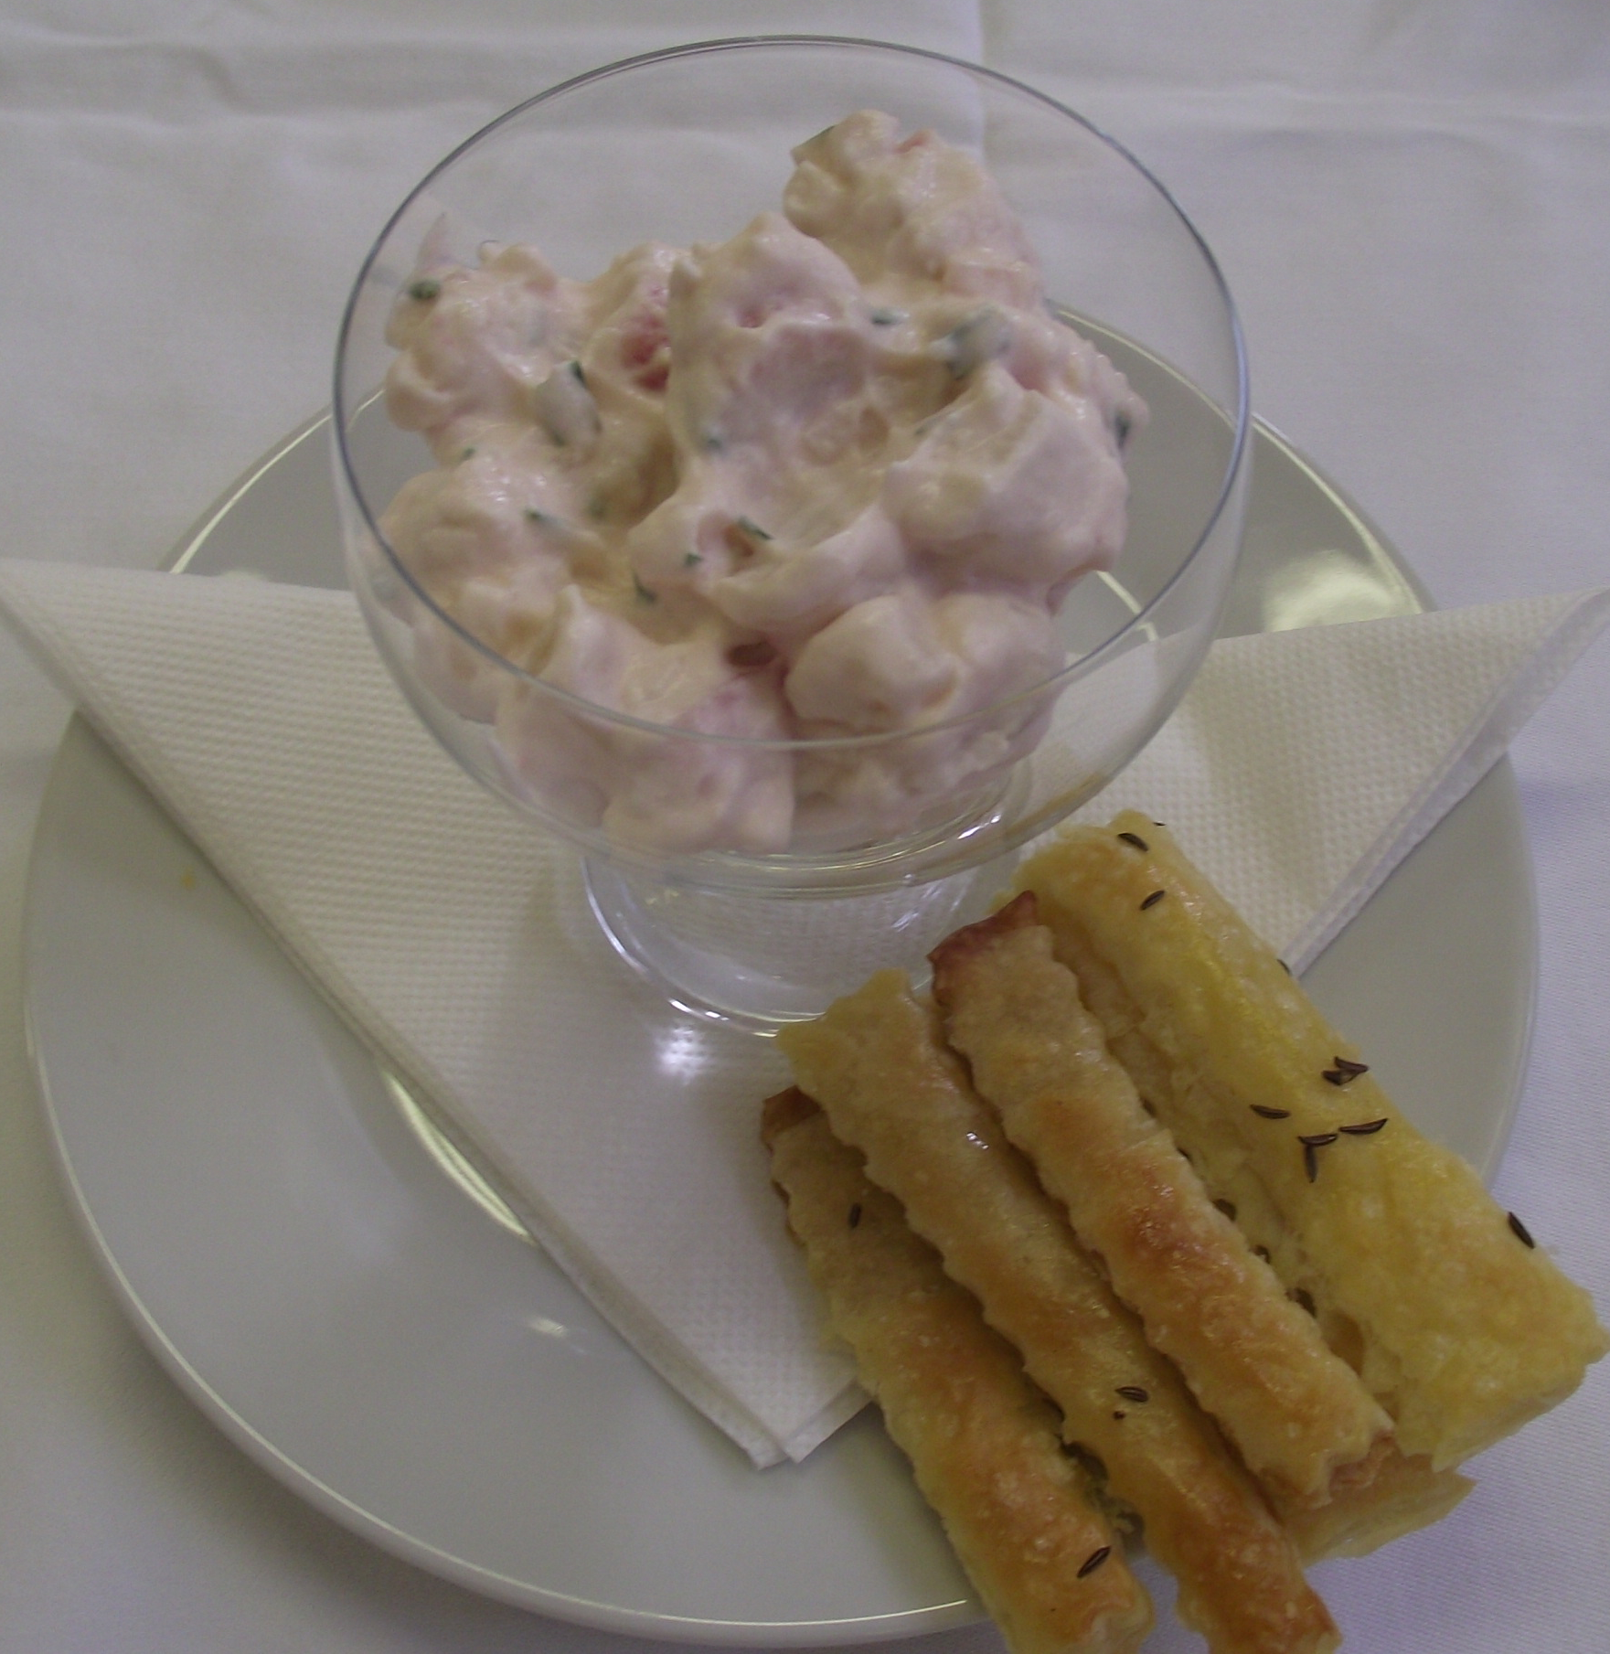
Majonéza využití

Slide 20
Pochoutková másla
máslo, do kterého přidáme nějakou surovinu, kterou máslo dochutíme a zbarvíme.
Příprava:
máslo vyšleháme do pěny, přidáme suroviny, koření, sardelovou pastu, zelené natě, šunku, žampióny atd.
Uchování: váleček, který zabalíme do potravinářské folie nebo alobalu po vychladnutí krájíme vroubkovaným nožem. pusinky – na papír nebo mikroten nestříkáme pusinky a necháme vychladnout.

Slide 21
Pochoutková másla
POUŽÍTÍ:
chlebíčky,
chuťovky,
plněná vejce,
náplň do sýrových rolád, sýrových dezertů,
zdobení výrobků studené kuchyně.

Slide 22
Pochoutková másla
Druhy:
petrželové –vyšleháme máslo, přidáme nasekanou petrželku – promícháme,
pažitkové – vyšlehané máslo + nakrájená pažitka,
křenové – vyšlehané máslo + strouhaný křen,
kaparové – vyšlehané máslo + sekané kapary,
kečupové – vyšlehané máslo + kečup,
kaviárové – vyšlehané máslo + kaviár + citronová šťáva.

Slide 23
Pěny, krémy, pomazánky
PĚNA – všechny použité potraviny musí být jemně pomleté, mezi základní složky patří vyšlehané máslo, které můžeme nahradit – taveným sýrem, žervé atd.
(pro snížení tučnosti)
KRÉM – všechny použité potraviny musí být jemně pomleté, mezi základní složky patří vyšlehané máslo, které můžeme nahradit – taveným sýrem, žervé atd.
(pro snížení tučnosti).
POMAZÁNKA – potraviny jsou krájené, některé složky mohou být pomleté.

Slide 24
Pomazánka z oliv

Slide 25
Zásada
MÁSLO NIKDY NENÍ HLAVNÍ POTRAVINA POMAZÁNEK
MÁSLO POUZE DOPLŇUJE POMAZÁNKY

Slide 26
Pažitkový krém, pěna
1. varianta:
2/3 tvarohu vyšleháme s 1/3 másla, přidáme smetanu, nakrájenou pažitku, dochutíme solí.
2. varianta:
tvaroh, žervé, tavený sýr a smetanu smícháme, dochutíme solí, přidáme nakrájenou smetanu.

Slide 27
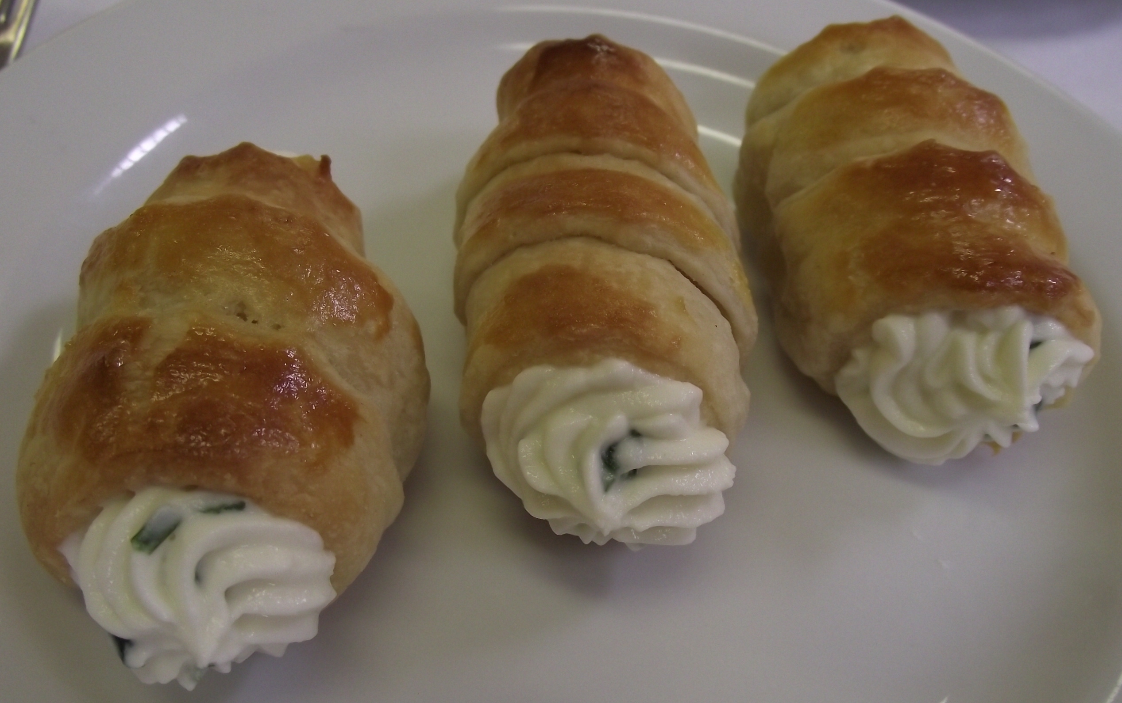
Pažitkový krém, pěna

Slide 28
Pěny, krémy, pomazánky
Sýrový krém – tvaroh a máslo vyšleháme, přidáme tavený sýr, nastrouhaný tvrdý sýr a smetanu smícháme, dochutíme solí.
Budapešťská pomazánka – 2/3 tvarohu vyšleháme s 1/3 másla, přidáme sterilovanou nakrájenou kapii, nakrájenou cibuli, mletou papriku, dochutíme solí.

Slide 29
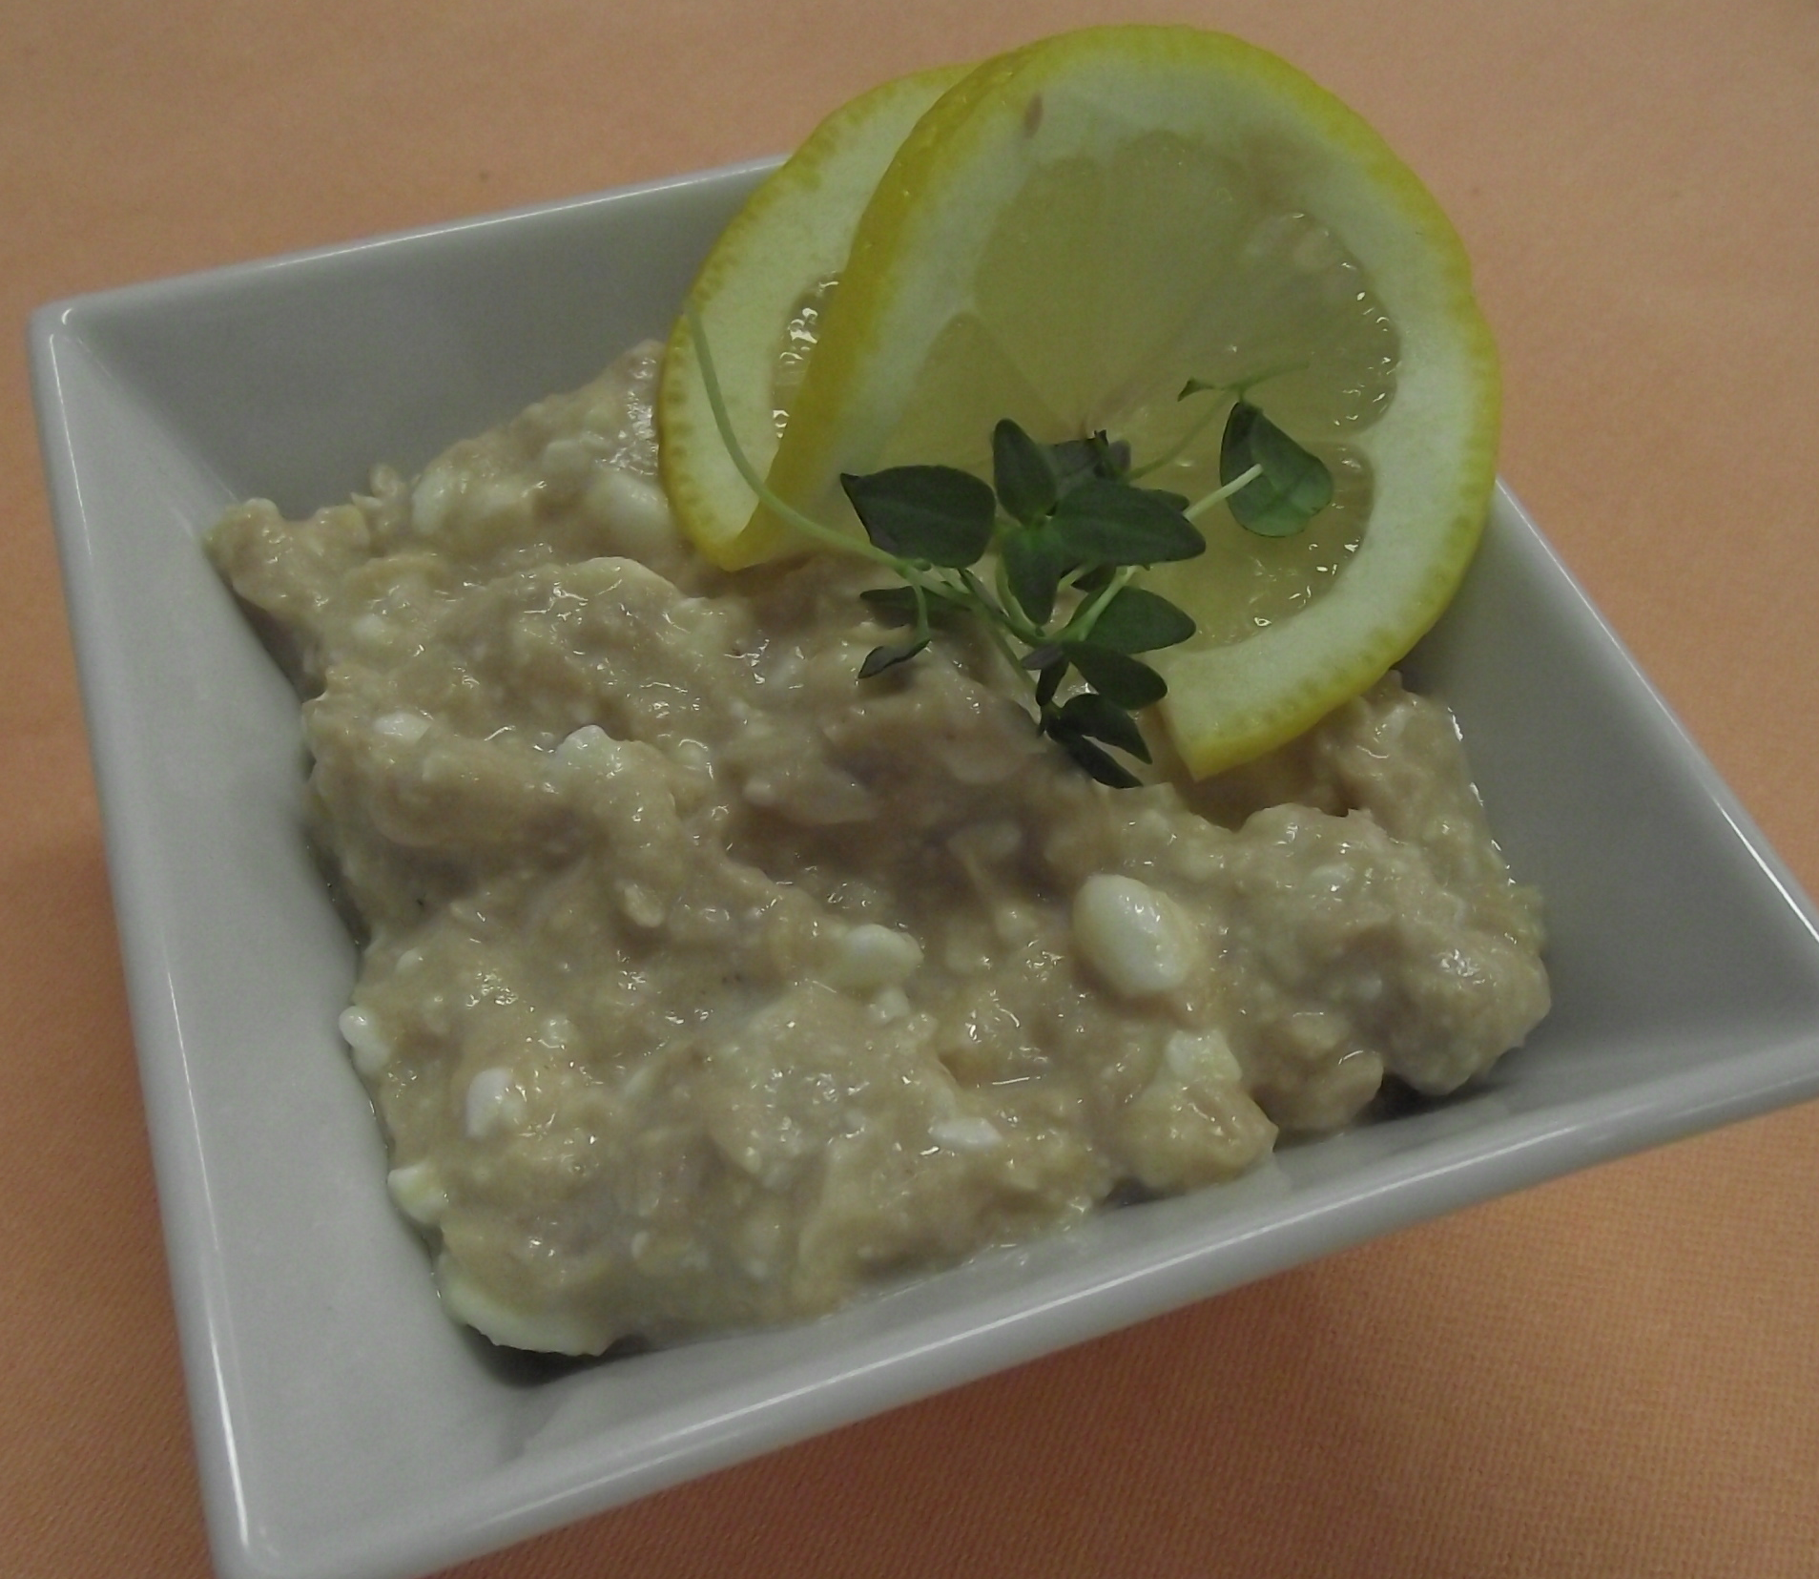
Tuňáková pomazánky

Slide 30
Pěny, krémy, pomazánky
Krém z nivy – vyšleháme máslo s taveným sýrem nebo tvarohem, přidáme nastrouhanou nivu a podle potřeby dochutíme solí.
Česneková pomazánka – tvaroh smícháme s taveným sýrem, přidáme vyšlehané máslo a nastrouhaný česnek, dochutíme solí.

Slide 31
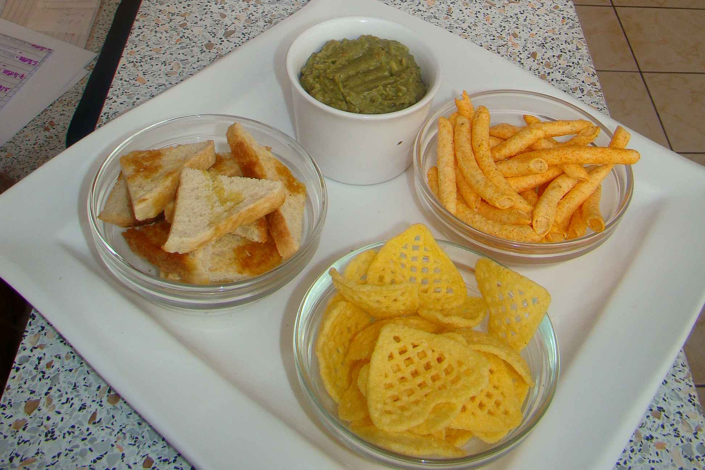
Quacamole

Slide 32
Pěny
připravujeme z tepelně upraveného jatečného masa, ryb, drůbeže, uzenin, sýrů a jater. Tyto suroviny jemně pomeleme, přidáme vyšlehané máslo, na zjemnění přidáme smetanu a dochutíme.

Slide 33
Pěny , fáše
Šunková pěna – vyšleháme máslo, přidáme jemně pomletou šunku, zjemníme smetanou a dochutíme solí.
Lososová pěna – vyšleháme máslo, přidáme pomletého uzeného lososa, zjemníme smetanou a dochutíme solí a citronovou šťávou.
Žloutková fáš – uvařené vejce rozkrojíme, vyndáme žloutek a prolisujeme ho, přidáme do vyšlehaného másla, dochutíme solí, sardelovou pastou a hořčicí.

Slide 34
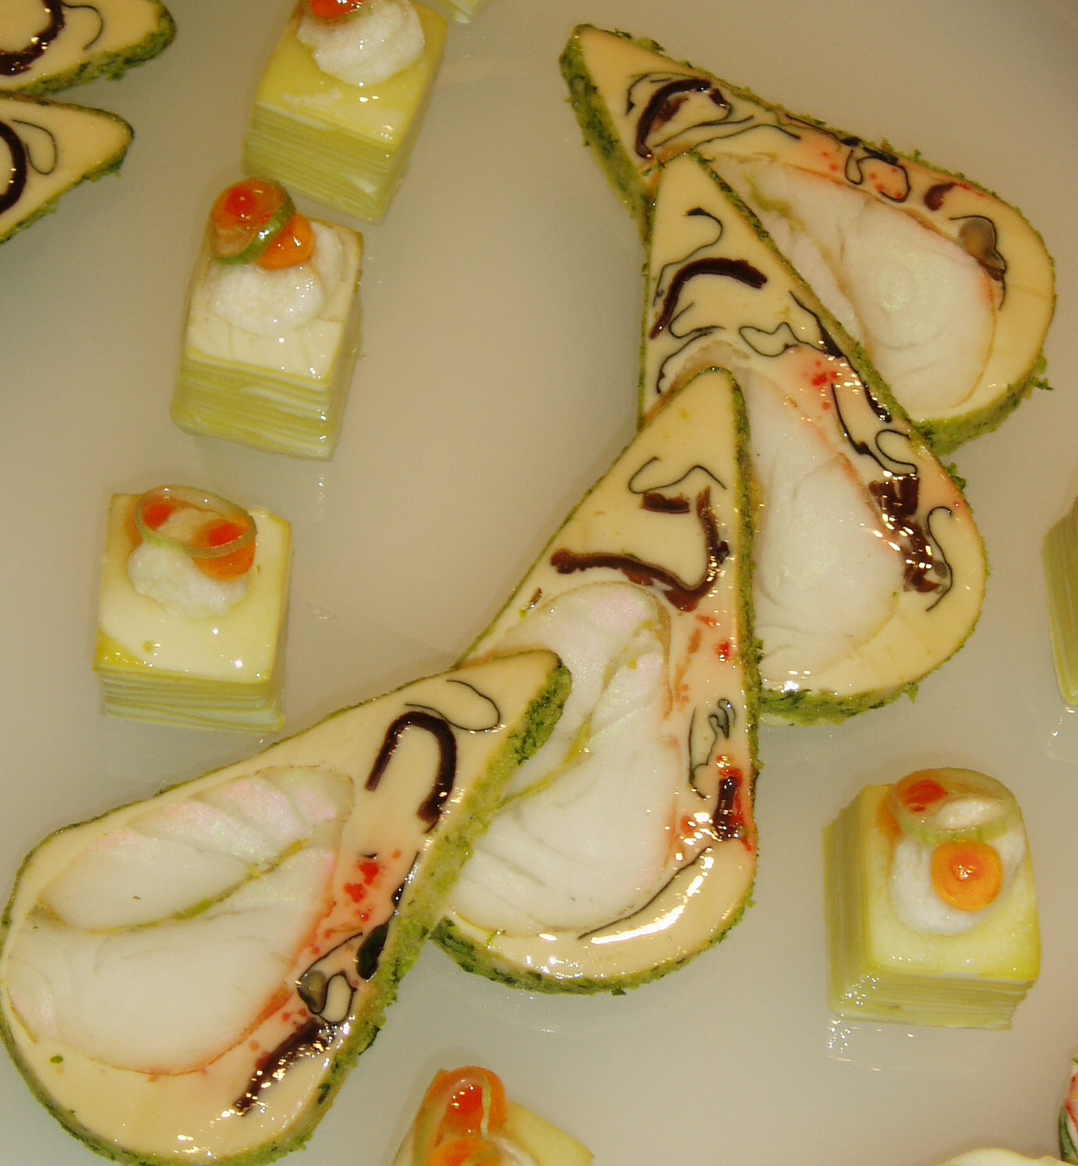
Využití fáše

Slide 35
Saláty - rozdělení
jednoduché – podáváme jako doplněk hlavního pokrmu,
složité – podáváme jako přílohu nebo zpracováváme ve studené kuchyni,
kombinované – obědové – podáváme jako hlavní pokrm.

Slide 36
Saláty jednoduché
Saláty jednoduché připravujeme z jednoho a více druhů zeleniny.
K salátům si může host zvolit různé dresinky nebo zálivky.
rajčatový salát,
okurkový salát,
ředkvičkový salát,
mrkvový salát s jablky,
zelný salát,
míchaný salát,
hlávkový salát s jogurtem.

Slide 37
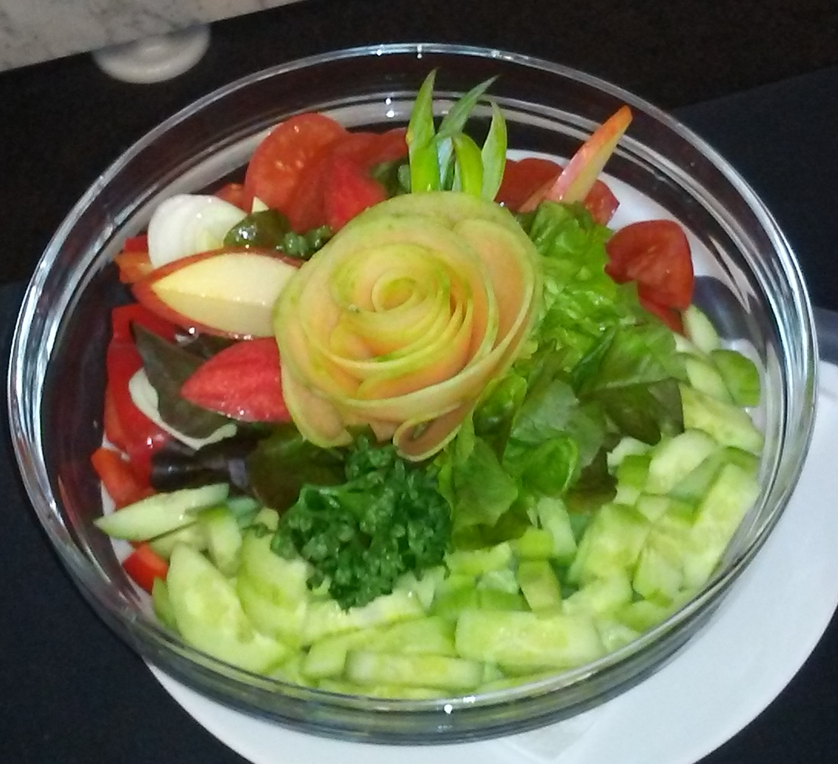
Saláty jednoduché

Slide 38
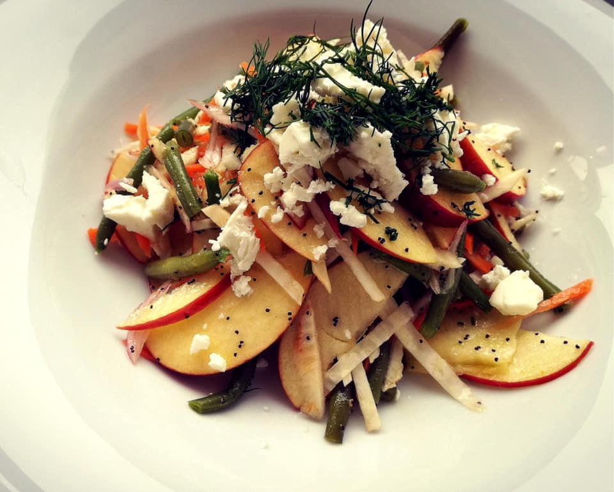
Obědový salát

Slide 39
Složité saláty
připravujeme z různých druhů vařené zeleniny, brambor, vajec, masa, ryb, sýrů, suroviny můžeme navzájem kombinovat.
Krájíme na kostičky, nudličky, plátky.
Vážeme majonézou, jogurtem, zakysanou smetanou.
Dochucujeme a zvýrazníme chuť – worcester, hořčice, kečup ….

Slide 40
Složité saláty
Bramborový salát s olejem nebo s majonézou – podáváme jako přílohu k hlavním pokrmům.
Francouzský salát – všechno krájíme na kostičky, brambory uvaříme ve slupce oloupeme nakrájíme na kostičky, přidáme nakrájenou, uvařenou kořenovou zeleninu, sterilované okurky, hrášek, spojíme majonézou, dochutíme solí, cukrem, mletým pepřem, worcesterem, hořčicí.
Vlašský salát – všechno krájíme na nudličky – brambory uvaříme ve slupce oloupeme nakrájíme na nudličky, přidáme nakrájenou, uvařenou kořenovou zeleninu, sterilované okurky, hrášek, měkký salám, spojíme majonézou, dochutíme solí, cukrem, mletým pepřem, worcesterem, hořčicí.

Slide 41
Kombinované saláty
skládají se ze zeleniny, vařeného nebo pečeného masa, uzeniny, vajec, sýrů a různých dresinků. Tyto saláty podáváme jako hlavní pokrm.
Ceasar salát
Těstovinové saláty – s tuňákem, s kuřecím masem, s variací sýrů
Zeleninový salát s kuřecími nugetkami
Ledový salát s grilovaným hovězím masem, slaninou, rajčaty a zakysanou smetanou

Slide 42
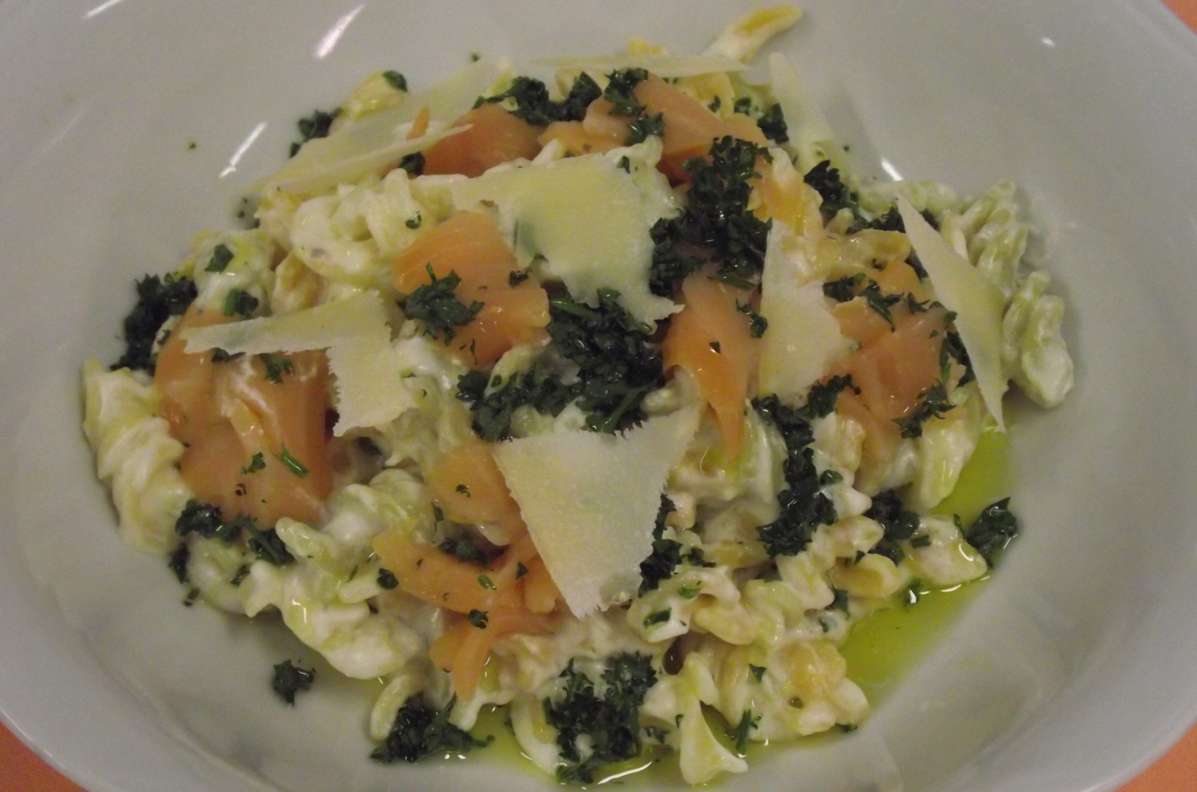
Těstovinový salát

Slide 43
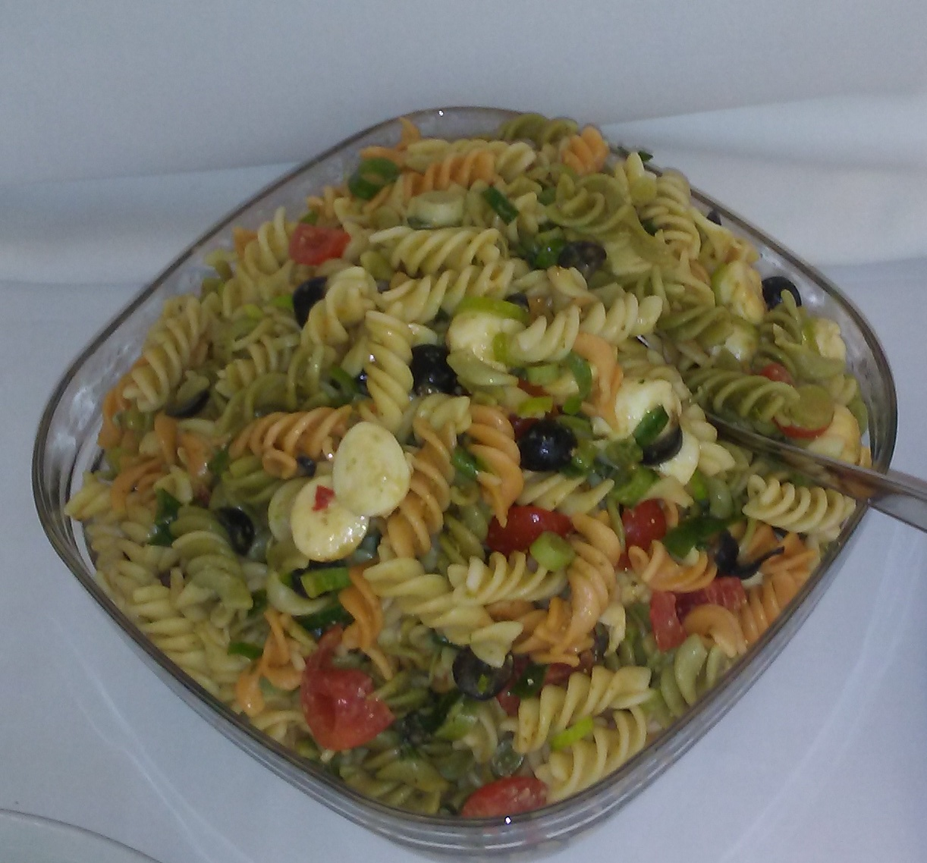
Těstovinový salát

Slide 44
Zálivky, dresinky
zálivka octová – voda, ocet, sůl, cukr,
zálivka olejová – octová s přidáním oleje.
Francouzský dresink – základní
hořčici šleháme spolu s olejem, přidáme citrón a dochutíme solí a mletým pepřem.
Anglický dressink – základní a přidáme nakrájenou pažitku,
Český dressink – základní a roztavená na kostičky nakrájená slanina,
Křenový dressink – základní a nastrouhaný křen a smetana.

Slide 45
Dipy – anglicky namočit
Dip – je omáčka podávaná samostatně, do které se během konzumace namáčí kousky jídla, např. sýr, falafel, bramborové či tortillové chipsy nebo zelenina.
Klasická omáčka se proti tomu podává již přelitá přes pokrm.
Základ dipu tvoří většinou jogurt, zakysaná smetana nebo majonéza.
Dip jogurtový s bylinkami,
dip z červené řepy,
dip sýrový,
dip s ricottou a česnekem.

Slide 46
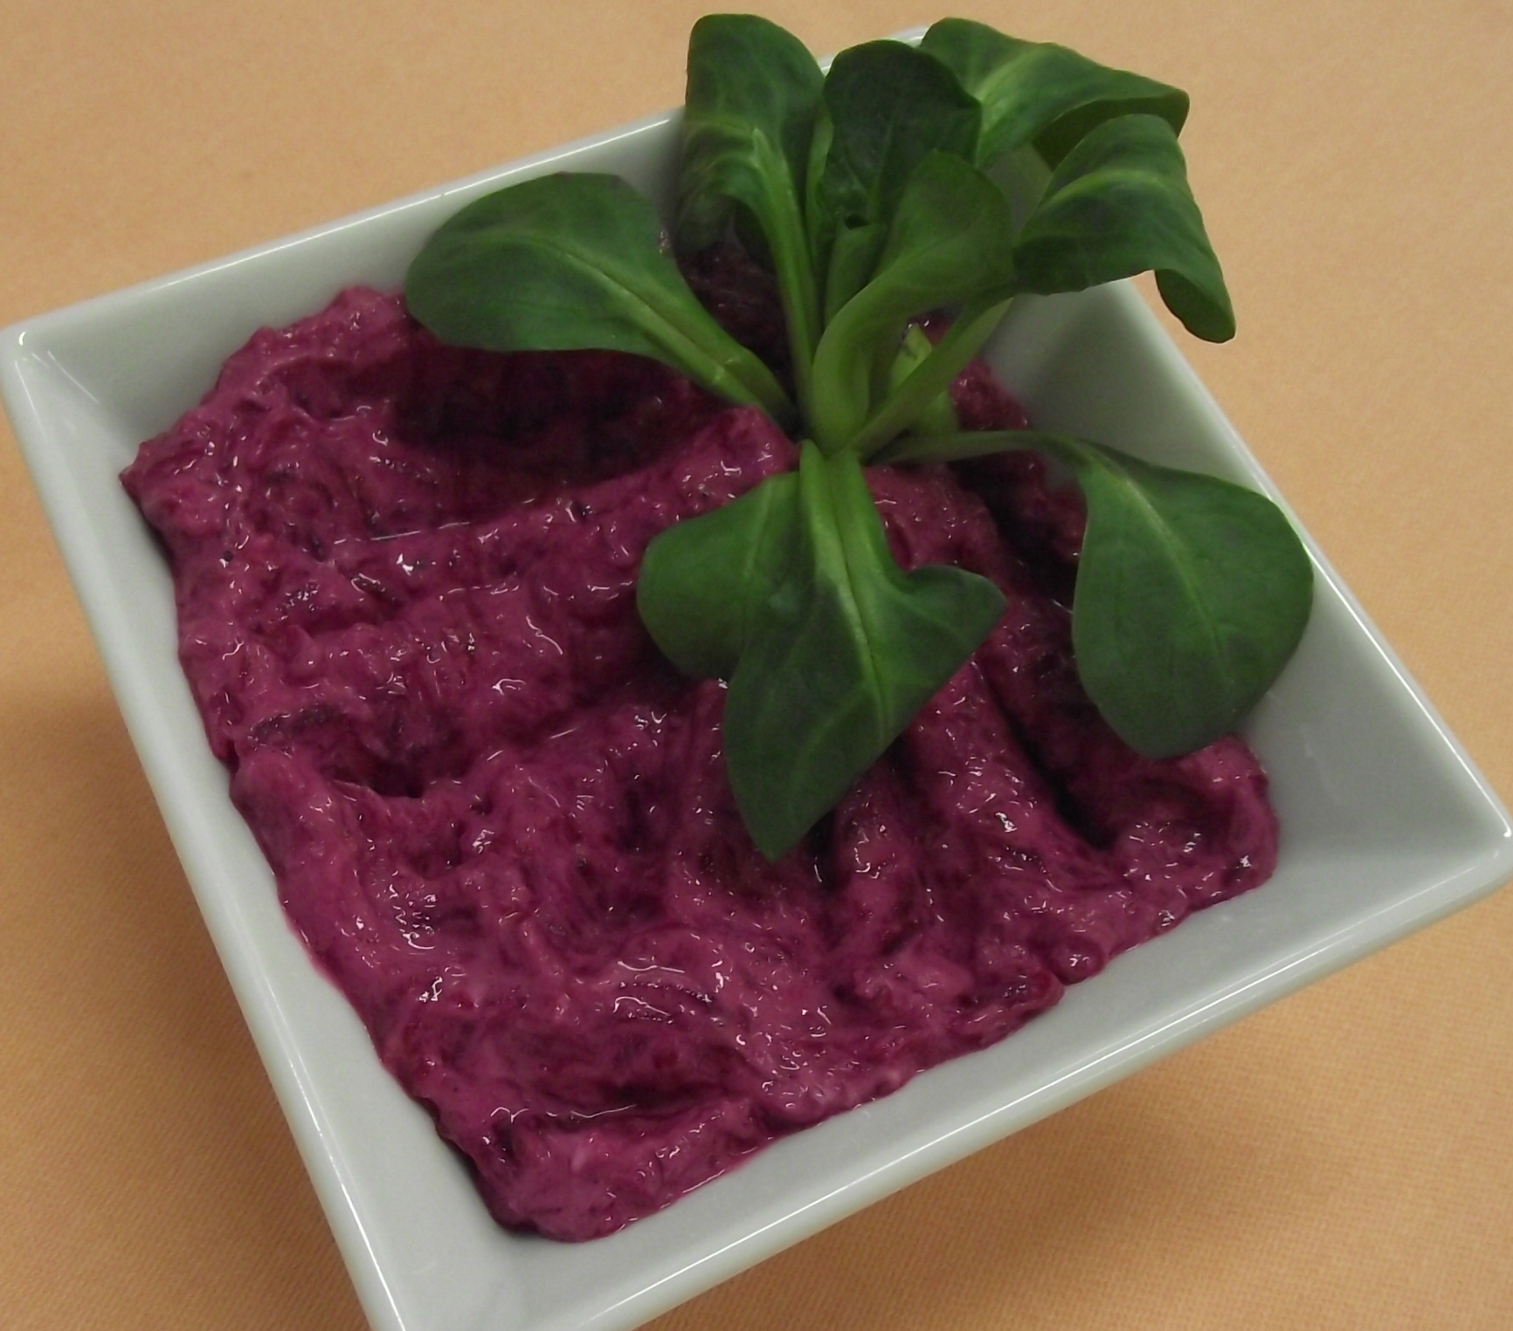
Dip z červené řepy

Slide 47
Chlebíčky
Chlebíčky připravujeme z veky, krájíme na plátky.
Chlebíčky se složitým salátem – vlašský, pařížský atd.
Chlebíčky s máslem.
Chlebíčky s pomazánkou.
Zdobíme různými surovinami – šunka, sýr, debrecínská pečeně, herkules, poličan, tvrdý sýr atd.
Doplňujeme vařeným vejce, sterilovaným okurkem, rajčetem, petrželovou natí atd.

Slide 48
Kanapky, chuťovky
Kanapky – jsou malé chlebíčky – připravené z nakrájené bagety, podkladem jsou pomazánky, pěny, krémy,
zdobíme různými surovinami – šunka, sýr, debrecínská pečeně, herkules, poličan, tvrdý sýr atd.
doplňujeme různými surovinami – okurek, rajče, petrželová nať atd.
Chuťovky – připravujeme z chleba nebo veky, vykrajujeme různé tvary, nejčastěji kolečka, podkladem jsou různé pomazánky, pěny.
Zdobíme různými surovinami – šunka, sýr, poličan, losos, čabajka atd.
Doplňujeme okurek, rajče, petrželová nať atd.

Slide 49
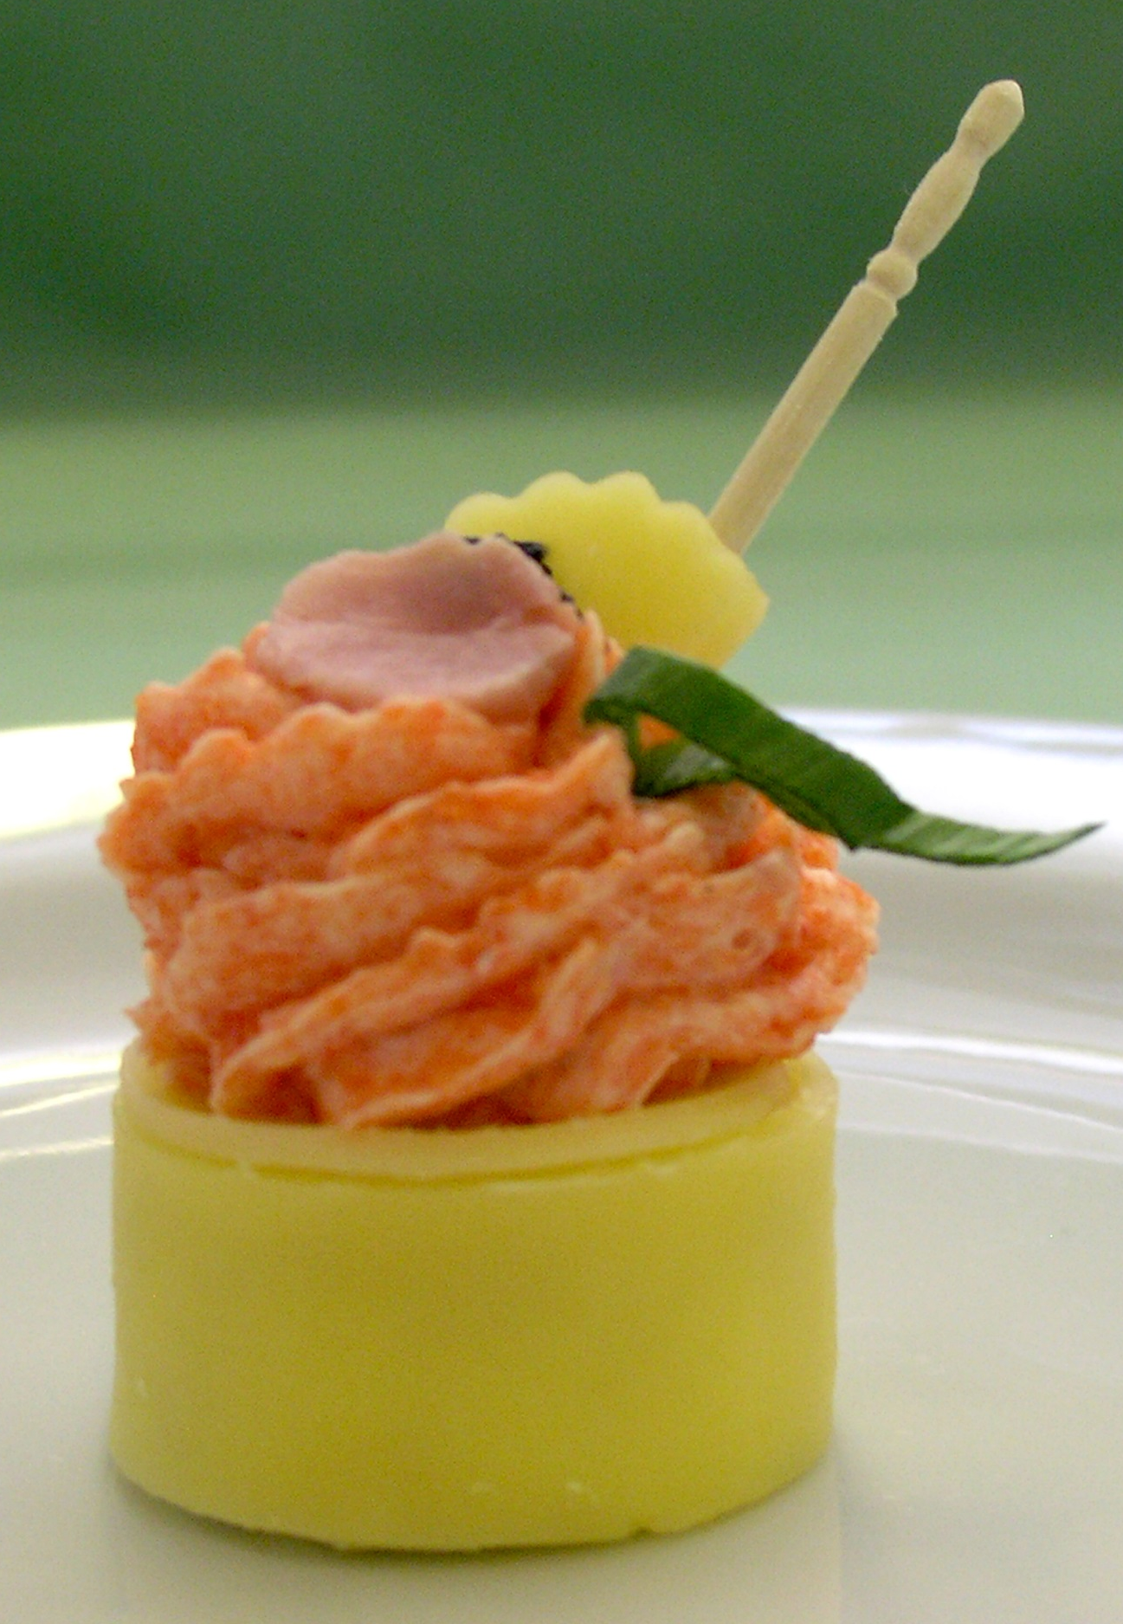
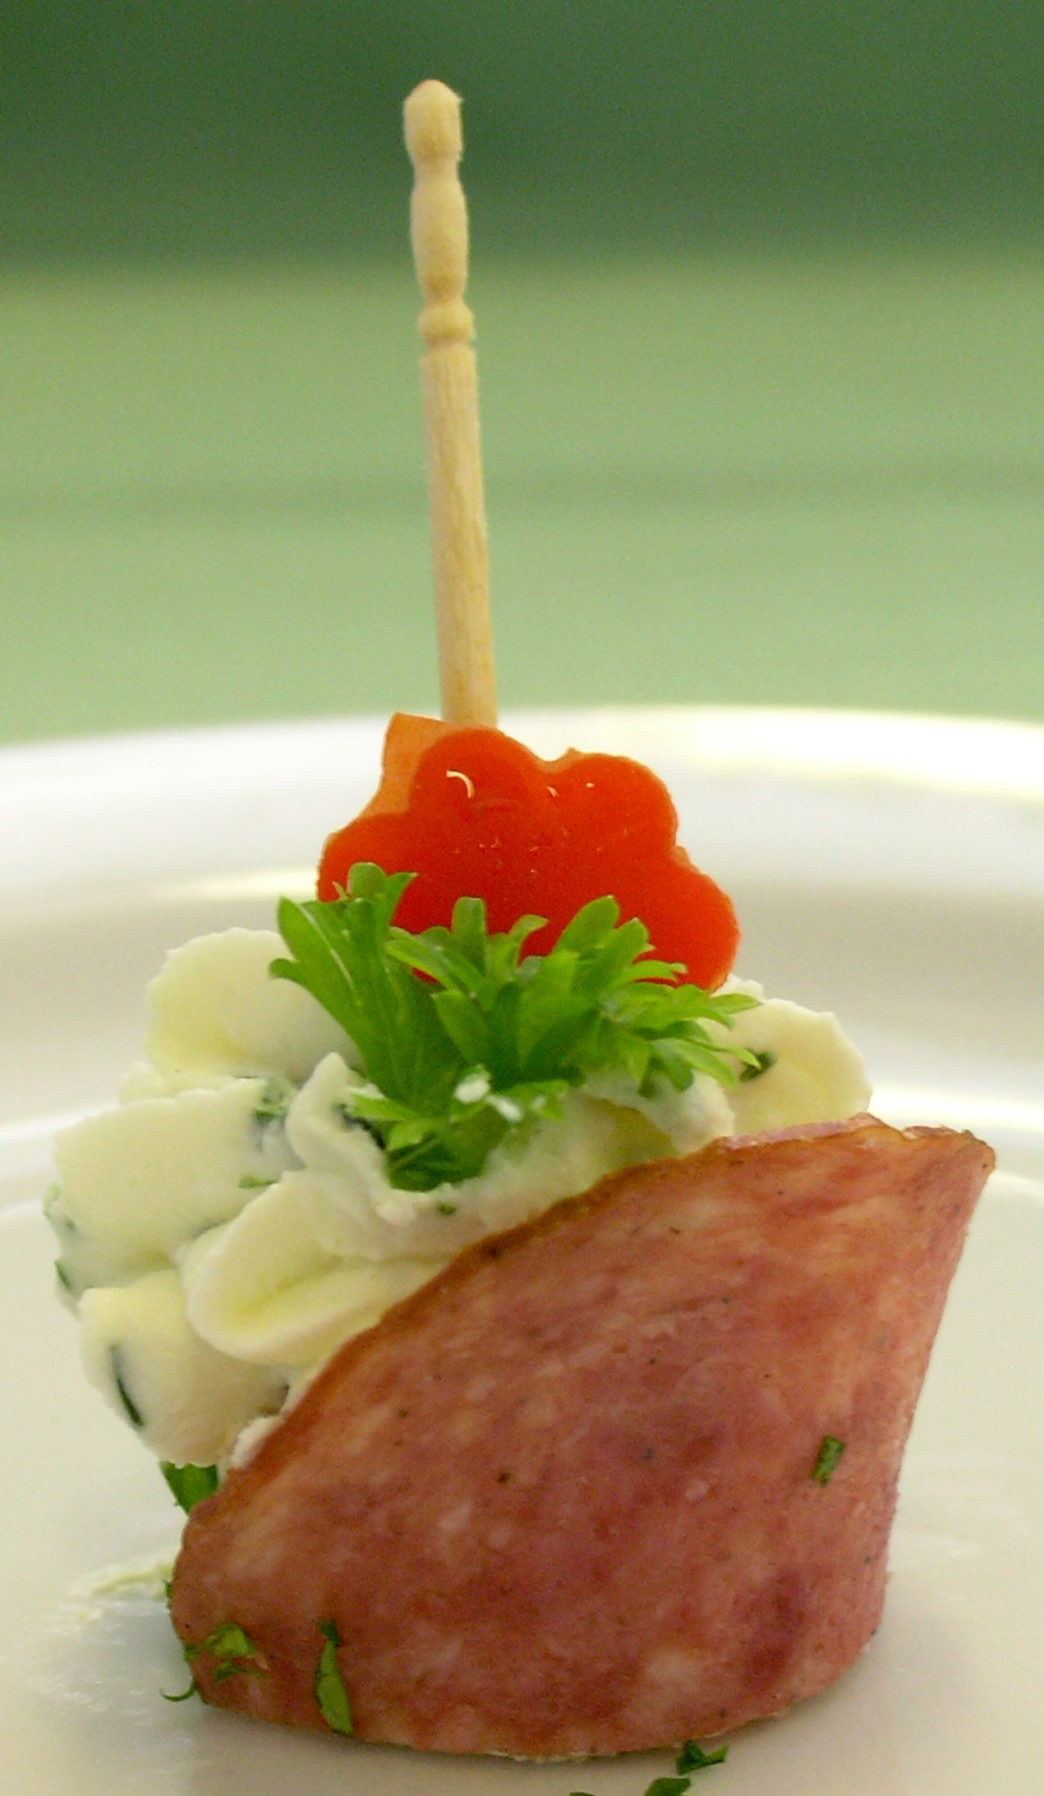
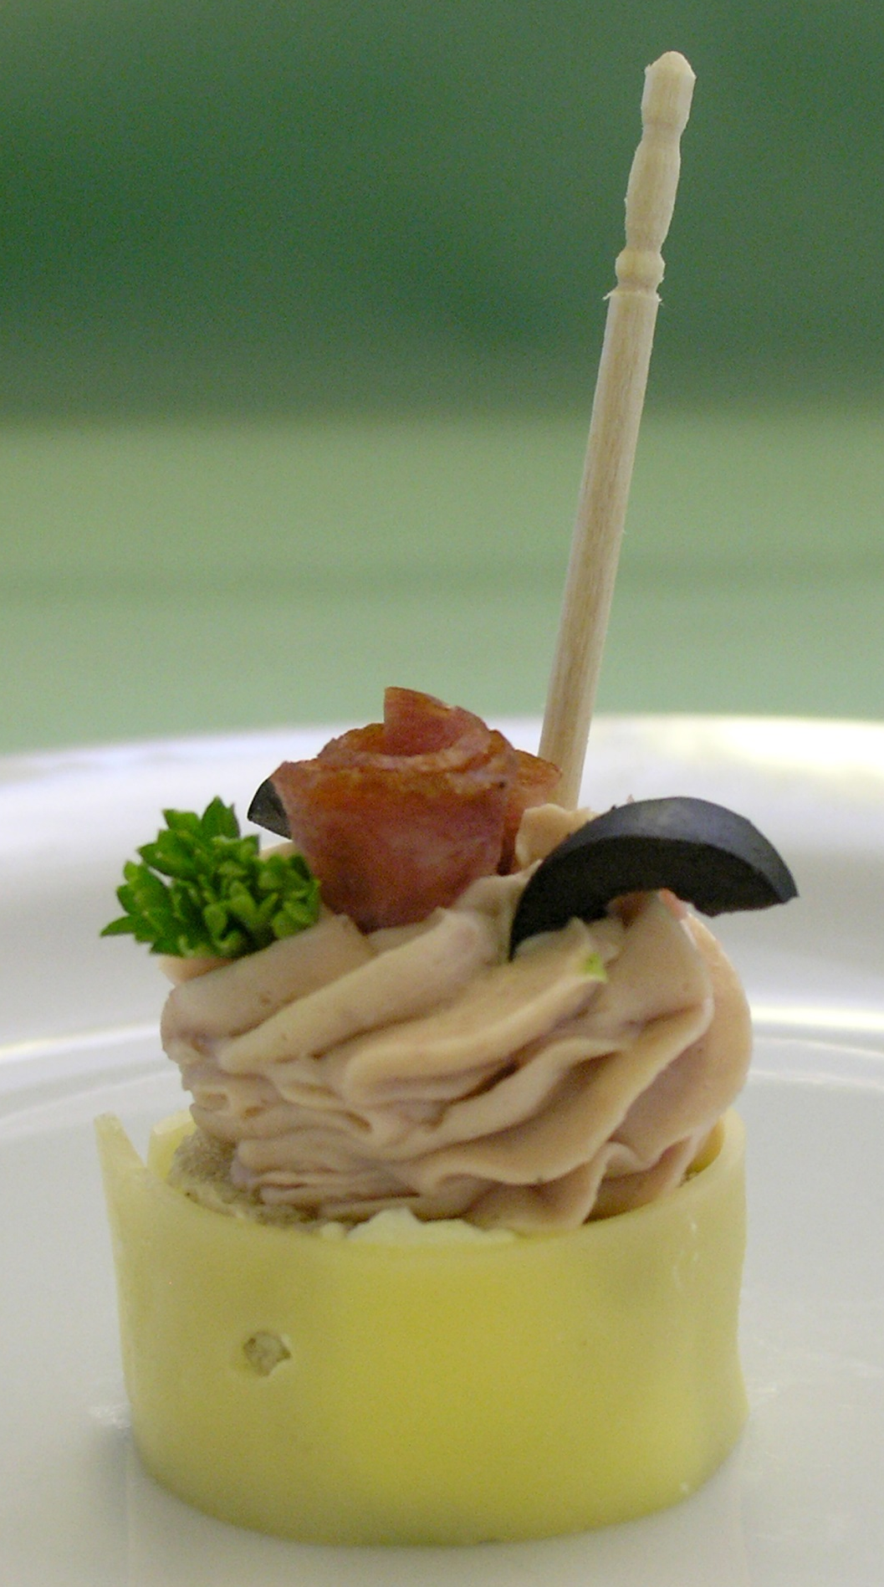
Chlebíčky, kanapky, chuťovky

Slide 50
Paštiky, terinky
paštiku připravujeme z masa, maso muže být tepelně upravené nebo syrové,
přidáváme syrová nebo tepelně upravená játra,
vše jemně pomeleme, vyšleháme,
přidáme žloutky, smetanu, sůl, alkohol – brendy, koňak,
doplňujeme nakrájené opečené kousky masa, pistácie, slaninu,
vkládáme do formy může být vyložená slaninou, vaříme nebo pečeme,
po uvaření krájíme na plátky,
podáváme s brusinkami, zeleným pepřem, mandlemi atd.

Slide 51
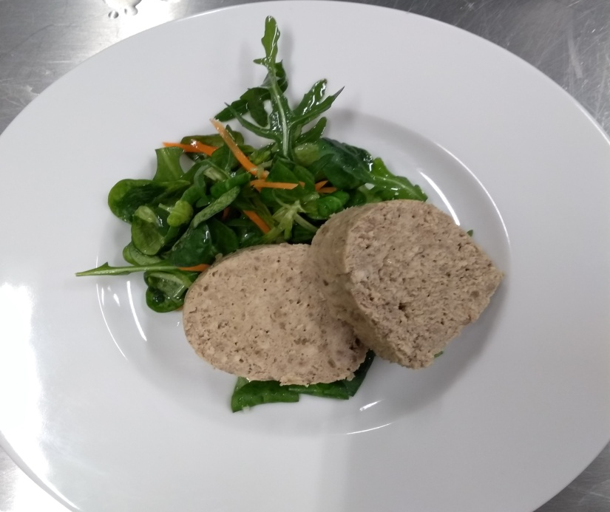
Paštiky

Slide 52
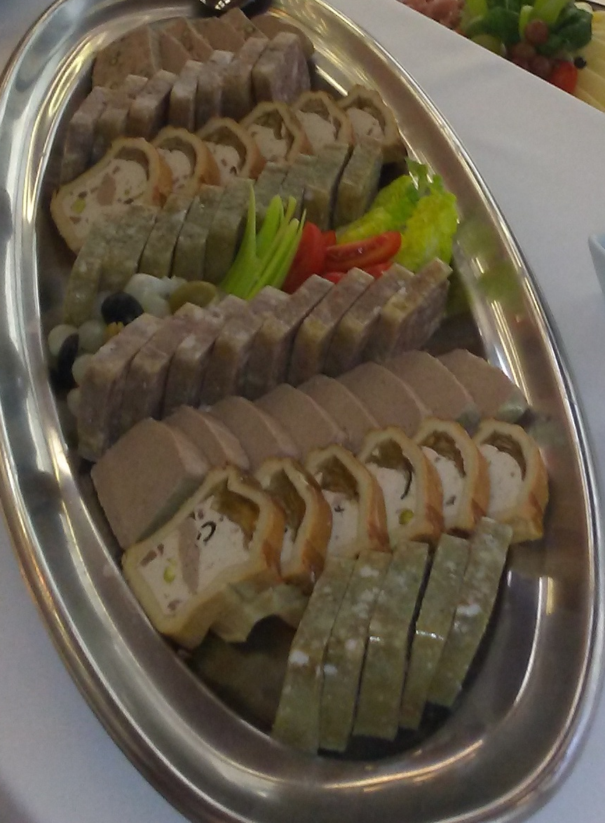
Paštiky - huspeniny

Slide 53
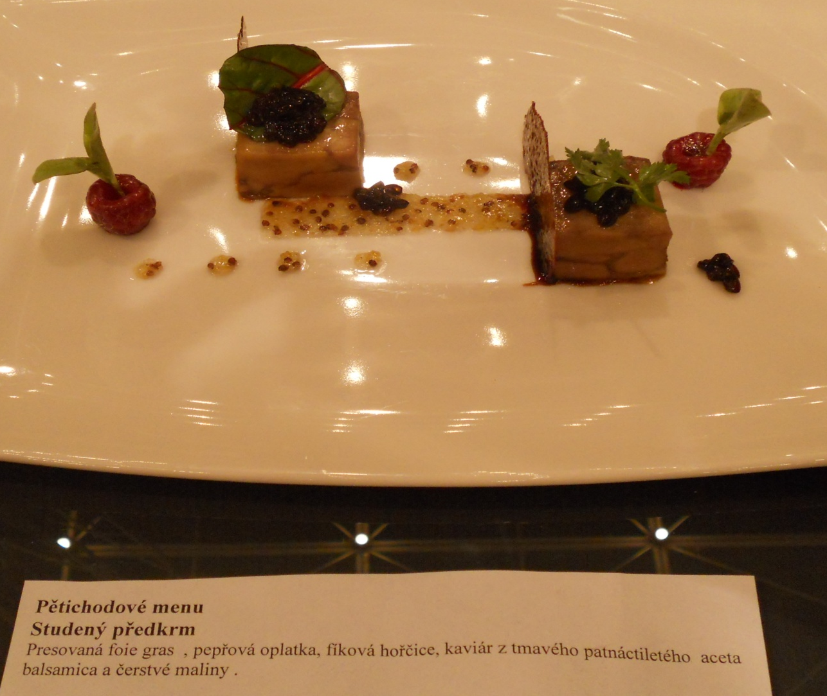
Foie gras ztučnělá kachní nebo husí játra

Slide 54
Terinky
Terinka – je jemně mletá a kořeněná masová paštika. Maso – vepřové, kuřecí, králičí… se jemně pomele nebo rozmixuje, dochutí, naplní do jednoporcových nádob a uvaří se v páře nebo se upeče v páře.

Slide 55
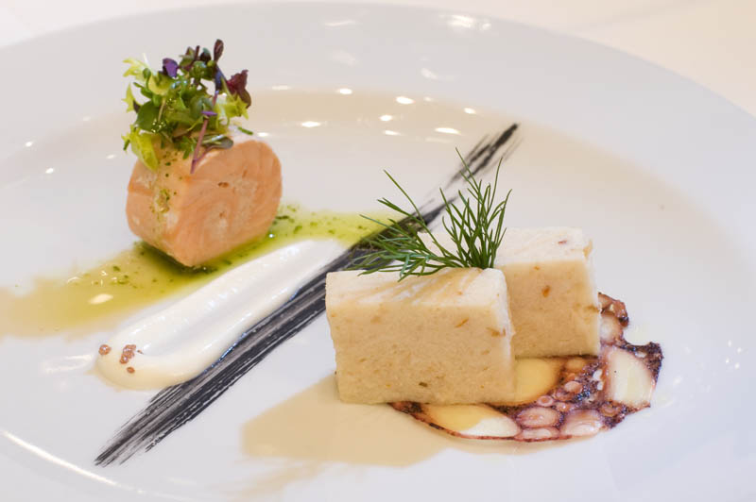
Paštiky, terinky

Slide 56
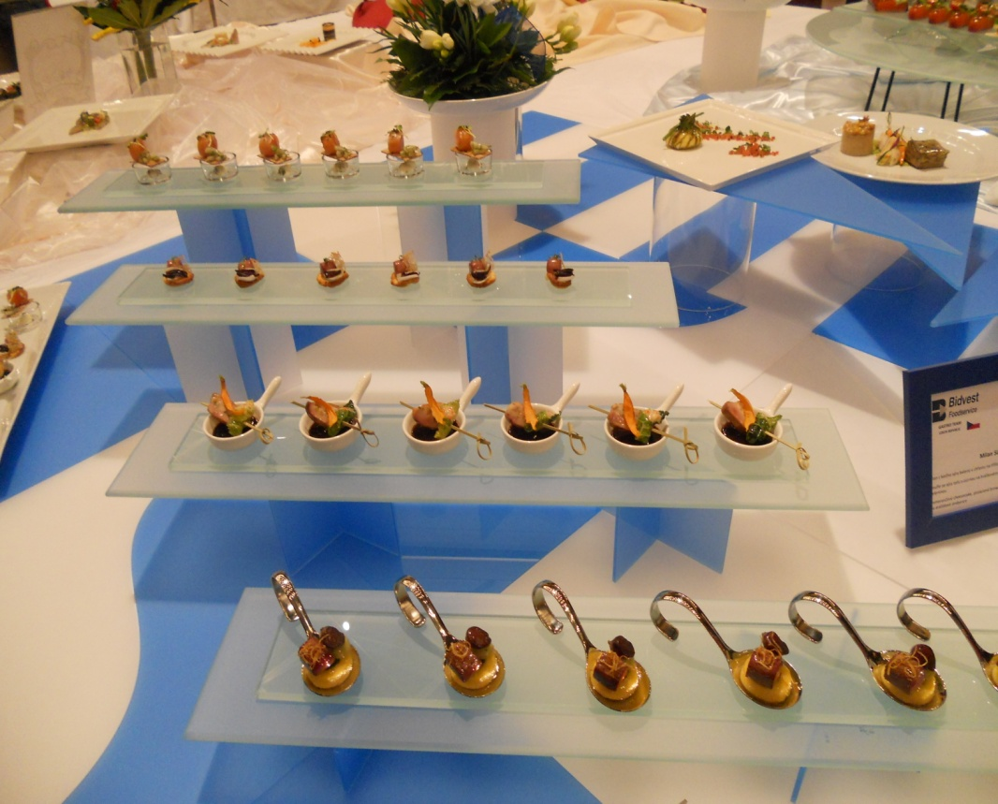
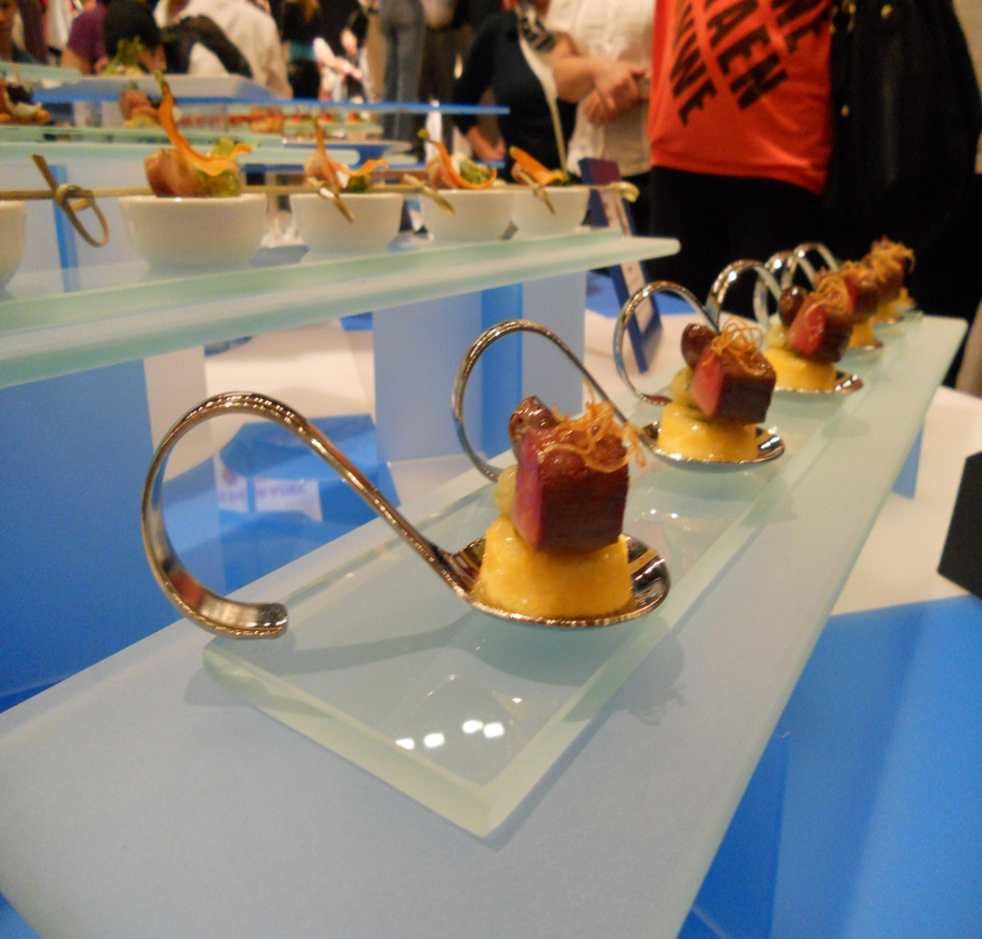
Finger food
Malé jídlo do ruky, nepotřebujeme příbor, bere se mezi prsty a svoji velikostí odpovídají jednomu nebo dvěma soustům.

Slide 57
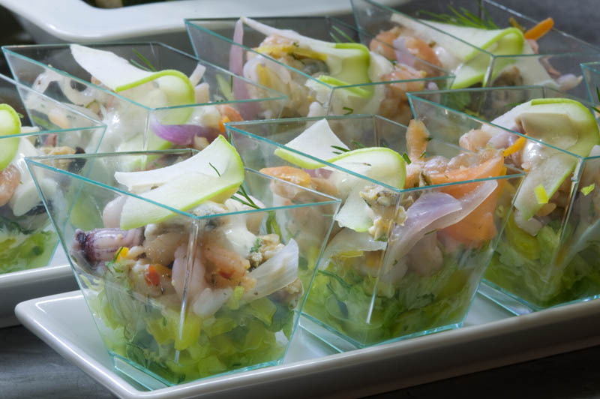
Finger food – krevety

Slide 58
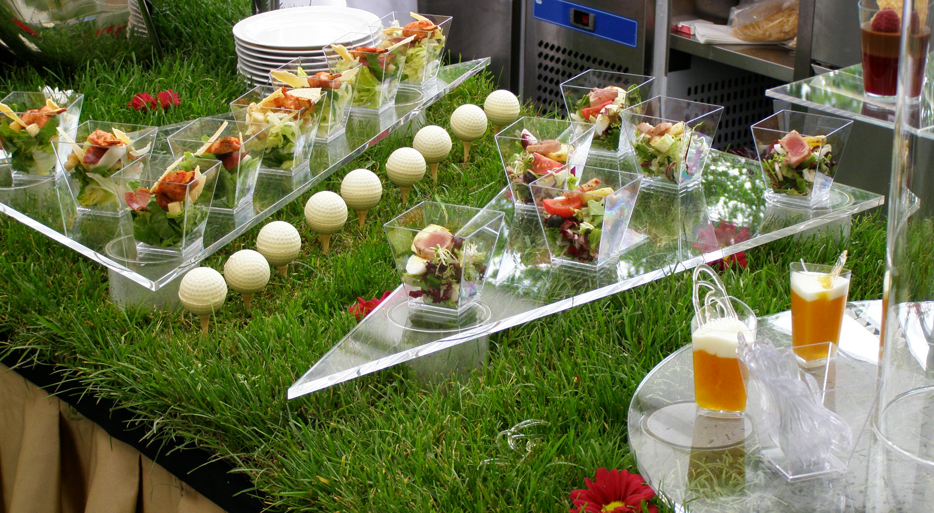
Finger food

Slide 59
Zdroje SEDLÁČKOVÁ, Hana a Pavel OTOUPAL. Technologie přípravy pokrmů: učebnice pro střední odborná učiliště, učební obory kuchař-kuchařka, kuchař-číšník, číšník-servírka, a pro hotelové školy. 3., přeprac. vyd. Praha: Fortuna, 2004. ISBN:80-7168-912-2. BITTERMANN, Josef. Kuchařský lexikon. Praha: 3. vyd. Vydavatelství obchodu, 1967. 456 s. 51-841-67. NODL, Ladislav. Studená kuchyně na všední a sváteční den. Praha: 1. vyd. VARIUS. 2000. 162 s. ISBN 80-902850-1-5. fotografie: hotel International vlastní zdroje: fotografie zaměstnanců školy

Slide 60
Národní ústav pro vzdělávání modernizace odborného vzdělávání
www.projektmov.cz

Slide 61
Projekt Modernizace odborného vzdělávání (MOV) rozvíjí kvalitu odborného vzdělávání a podporuje uplatnitelnost absolventů na trhu práce. Je financován z Evropských strukturálních a investičních fondů a jeho realizaci zajišťuje Národní ústav pro vzdělávání.

